Slide 1

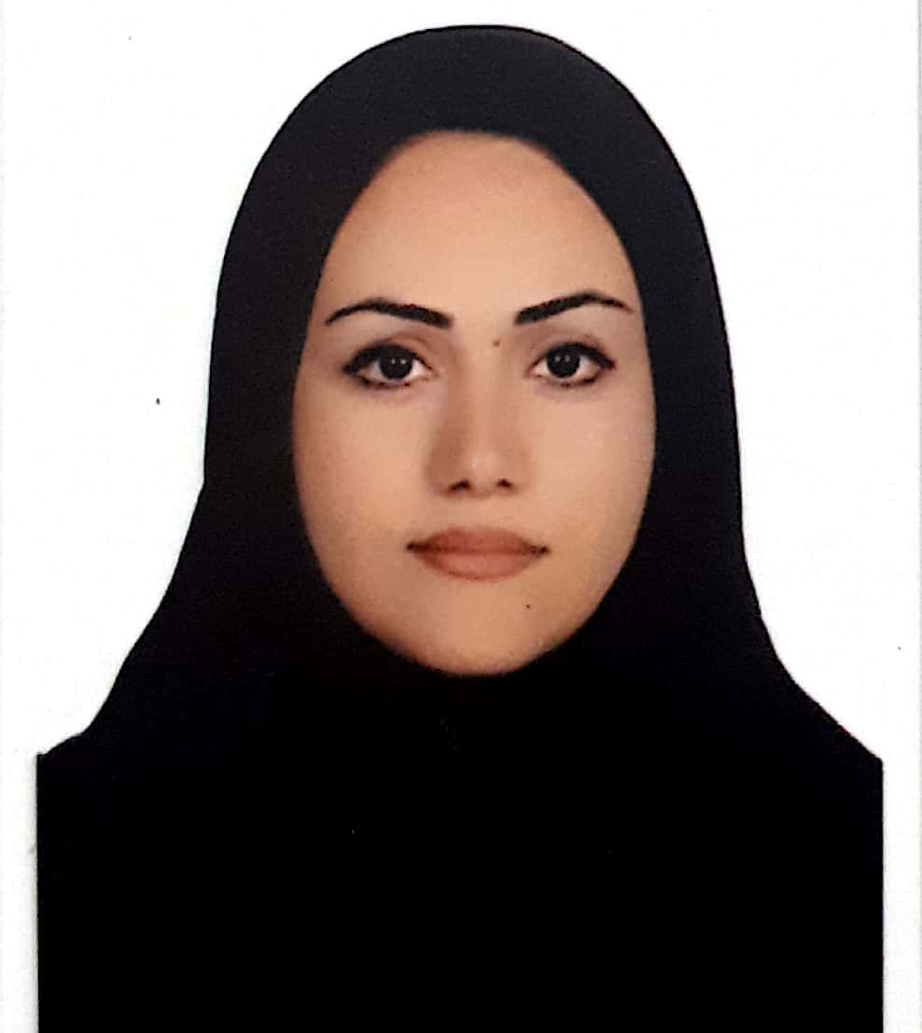
روز هفته | 10:00 – 8:00 | 12:00 – 10:00 | 15:00 – 13:00 | 17:00 – 15:00
شنبه | اصول توانبخشی (عملی) | امور پژوهشی | توسعه فردی | آناتومی و فیزیولوژی دستگاه شنوایی و تعادل (عملی)
یکشنبه | جلسه مرکز تحقیقات | امور پژوهشی | توسعه فردی | اصول و مبانی توانبخشی (ارشد)
دوشنبه | آناتومی و فیزیولوژی دستگاه شنوایی و تعادل (تئوری) | آزمون های رفتاری سیستم مرکزی شنوایی (تئوری) | آزمون های رفتاری سیستم مرکزی شنوایی (عملی) جلسه گروه | _
سه شنبه | کارآموزی ERA1 | کارآموزی ERA1 | جلسه مجمع هیات علمی | _
چهارشنبه | مبانی توانبخشی شنوایی اصول توانبخشی (تئوری) | مشاوره شنوایی شناسی | شنوایی شناسی بالینی | _
پنجشنبه
افسانه دوستی
Afsaneh Doosti
مدیر گروه
اتاق 302
شماره تماس: _
پست الکترونیک: adoosti@Sums.ac.ir

